Slide 1
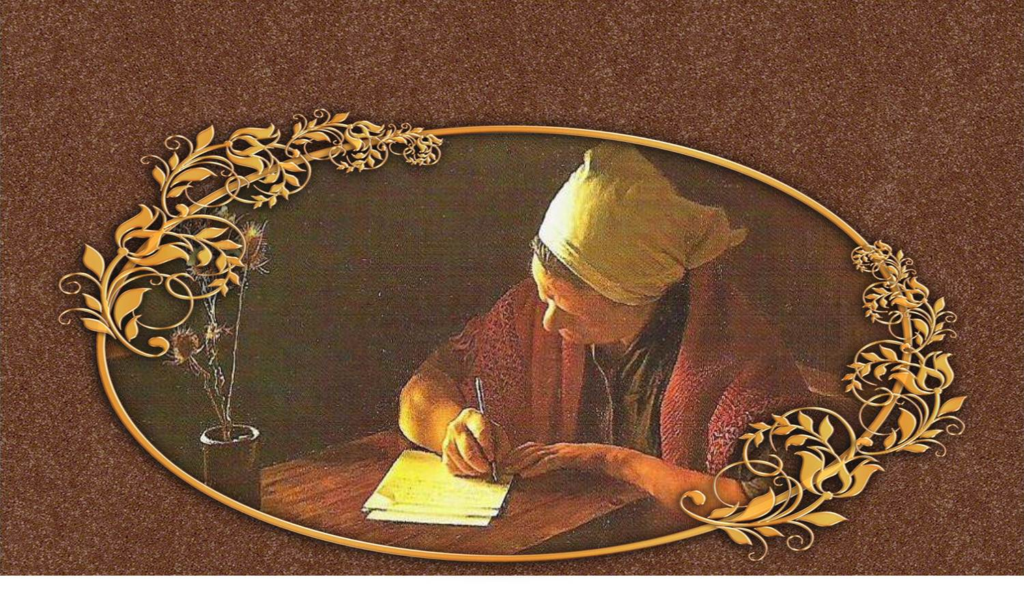

La Sencillez (Frases)

Slide 2
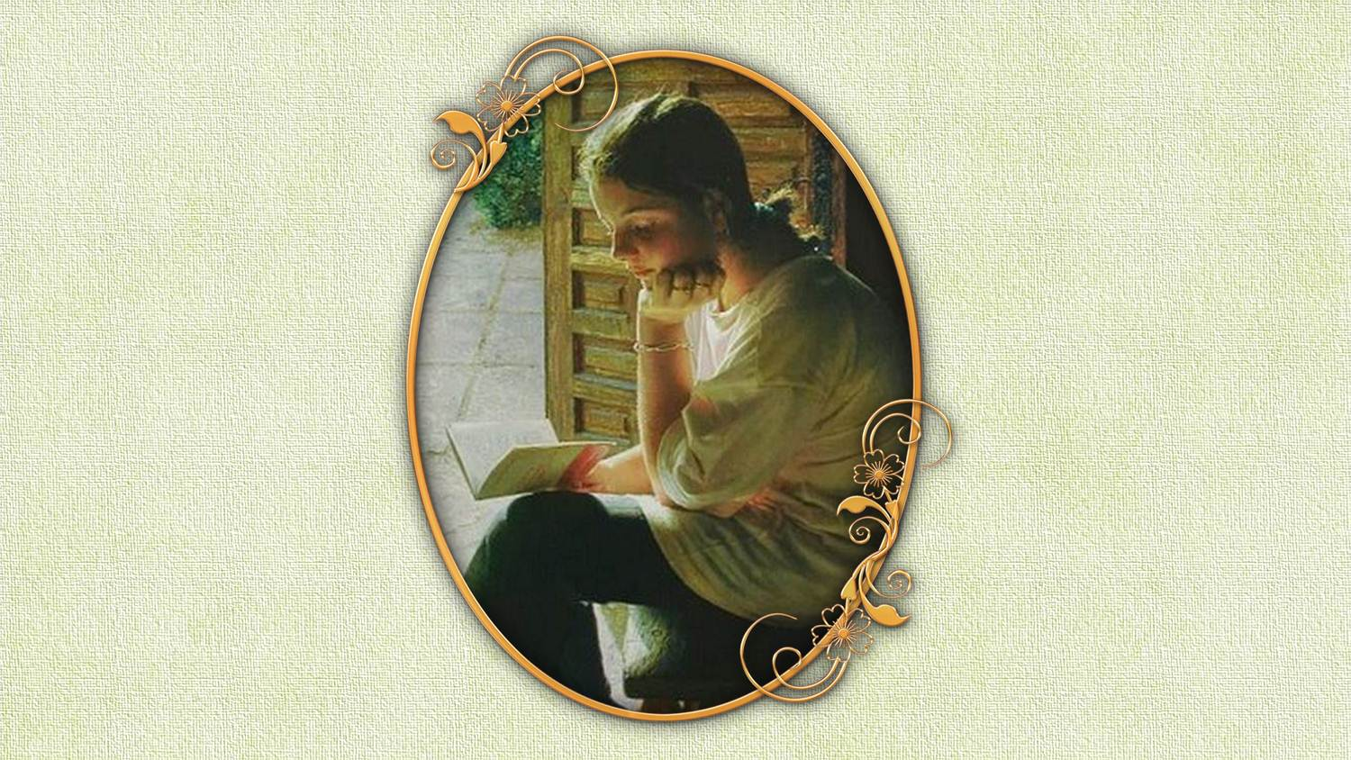
La sencillez y claridad, distinguen el lenguaje del hombre de bien.
Séneca
La sencillez y naturalidad, son el supremo y último fin de la cultura.
Friedrich Nietzsche

Slide 3
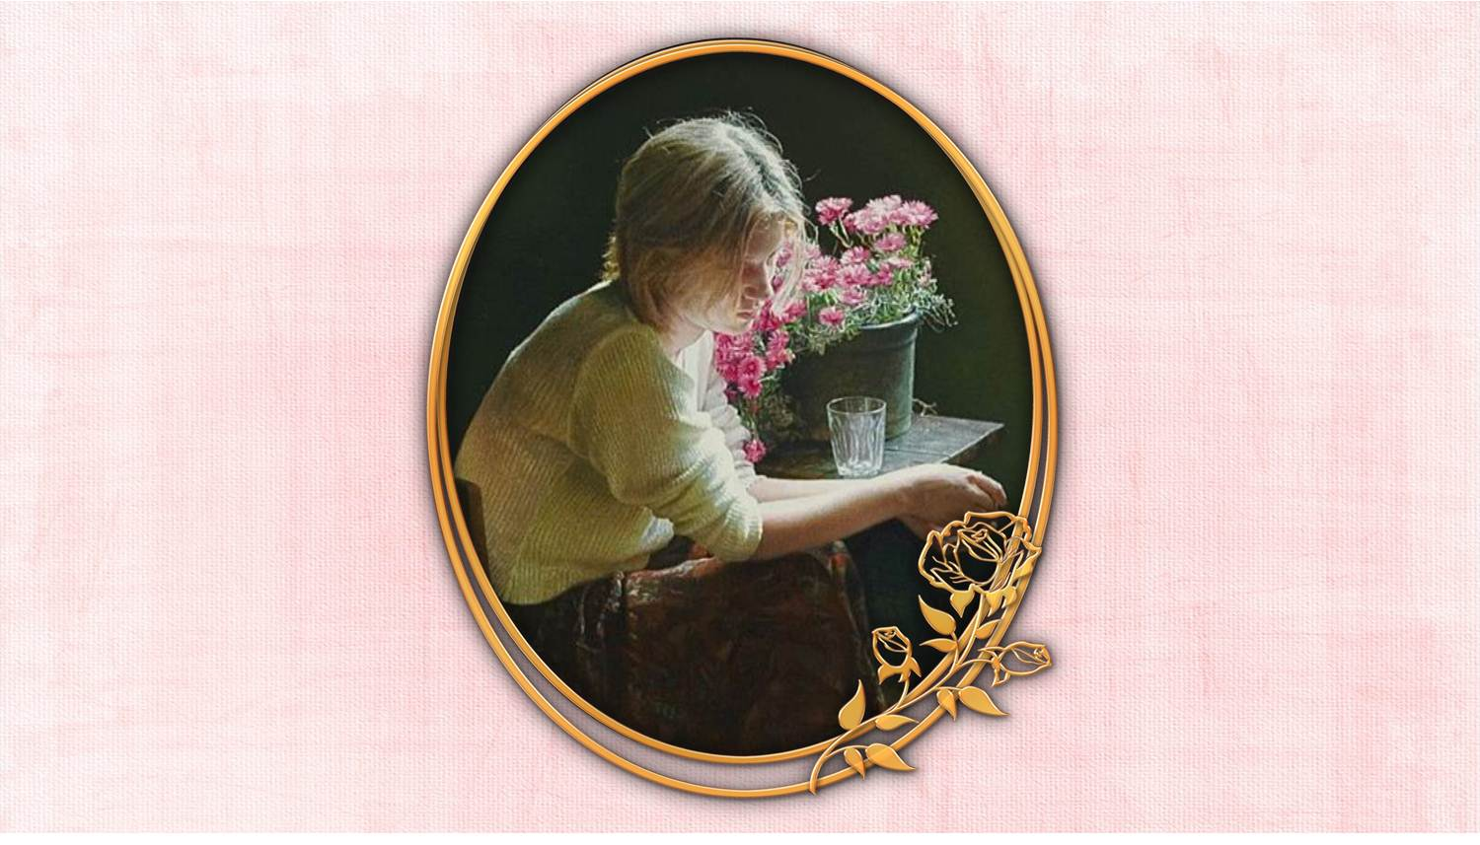
La sencillez consiste en hacer el viaje por la vida, solo con el equipaje necesario.
Charles Dudley Warner
Hay situaciones en la vida en que la verdad y la sencillez forman la mejor pareja.
Jean de la Bruyere

Slide 4
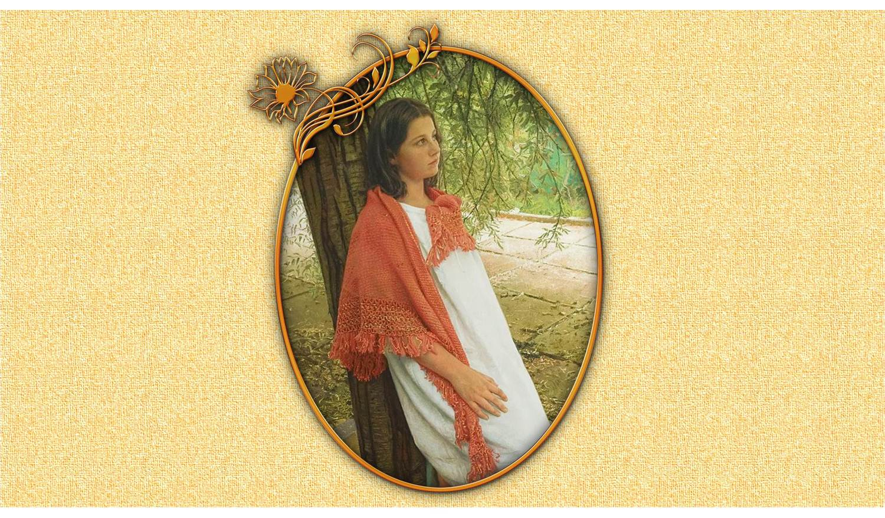
La sencillez de carácter, es el resultado natural del pensamiento profundo. William Hazlitt
Se debe hacer todo tan sencillo como sea posible, pero no más sencillo.
Albert Einstein

Slide 5

En verdad, la felicidad arraiga en la sencillez. La tendencia al exceso en el pensamiento y en la acción disminuye la felicidad. El exceso nubla los valores básicos.
Brian Weiss
Los niños con su sencillez pueden entender su entorno mucho mejor que los adultos, precisamente porque se preocupan de mirar más y pensar menos.
Danikase

Slide 6

La sabiduría de los auténticos genios se proyecta con tanta franqueza, sencillez y generosidad, que el cretino sabelotodo la suele confundir con la mera ingenuidad.
José Luis Rodríguez Jimenez

Slide 7
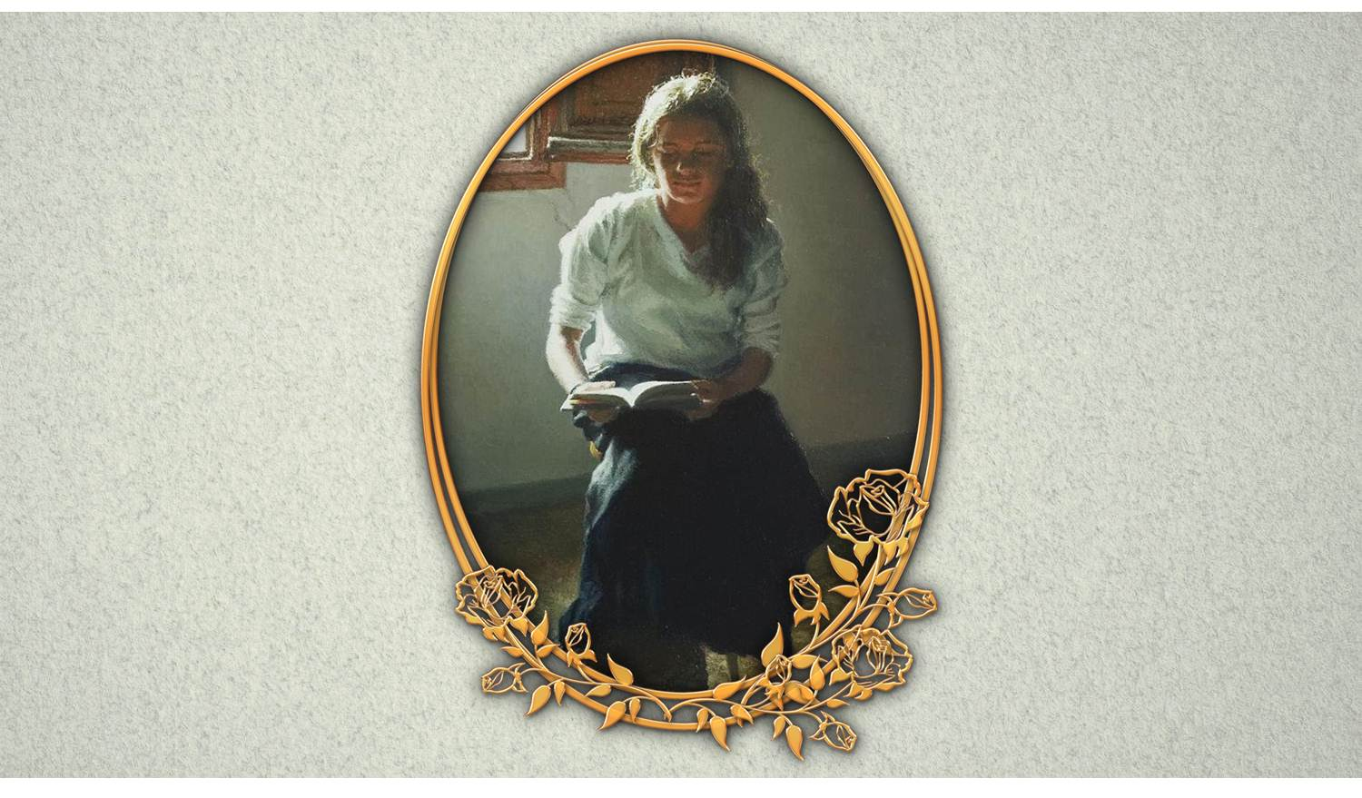
La sencillez, la bondad, la fe, el amor y la alegría, son magníficas piedras para edificar la casa de la vida.
Pacoyo
Si tu intención es describir la verdad, hazlo con sencillez, y la elegancia déjasela al sastre.
Albert Einstein

Slide 8
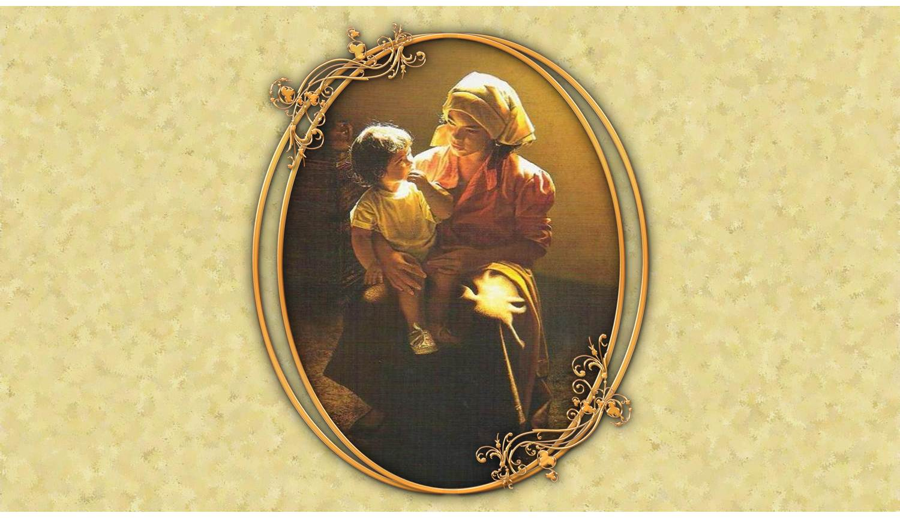
Saber llorar, es la sabiduría de la sencillez.
Miguel de Unamuno
La sencillez es la grandeza.
José Martí
Todo es muy
difícil antes de
ser sencillo.
Thomas Fuller
Mientras más
vivo, más creo en la sencillez.
Zenobia Camprubí Aymar

Slide 9
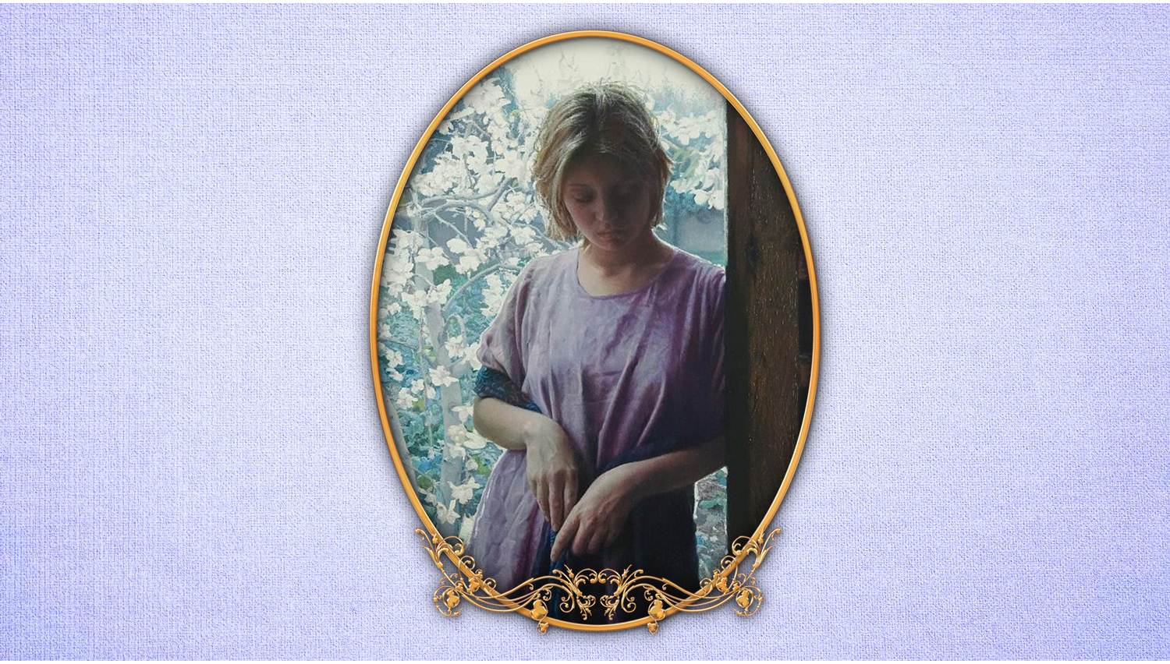
La petulancia es directamente proporcional a la ignorancia; la sencillez es directamente proporcional a la sabiduría.
Teceo
Y cuanto más sencillas son las cosas, menos errores se cometen. La parte más costosa de un edificio son los errores.
Ken Follett

Slide 10

La honestidad junto a la sencillez, son aquellas virtudes que ni el paso de los años las cambian, en ellas queda el 70% de lo que somos y queremos llegar a ser.
Luis Gabriel Carrillo Navas
Cuando logré reducir de vanidad y ambición mi excesivo ego, comencé a percibir los beneficios del sereno placer de la sencillez.
José Luis Rodríguez Jimenez

Slide 11
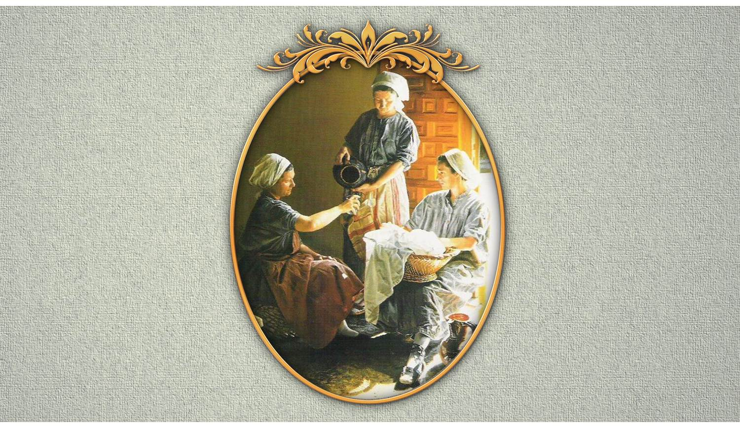
El orgullo divide a los hombres, la humildad los une.
Anónimo
Pensad con sencillez y justicia, y hablad como pensáis.
Benjamin Franklin

Slide 12
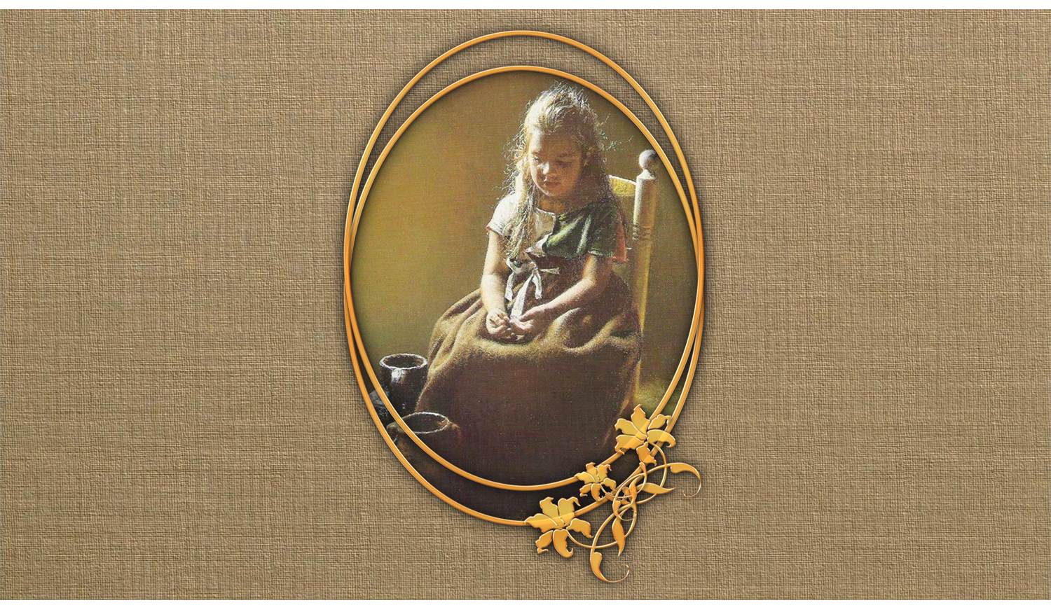
Desde una ingenua simplicidad, se llega a la más profunda sencillez.
Albert Schweitzer
Los hombres grandes son sencillos, los mediocres ampulosos.
Jaime Luciano Balmes
Pinturas: Sor Isabel Guerra
Música:
Soul of the apricot tree - Armenian Duduk
Realización general:
Rodrigo Valencia Cardona
Medellín-Colombia
Yo necesito pocas cosas y lo poco que necesito, lo necesito poco.
Francisco de Asís

Slide 13



Accede a la sección que desees desde aquí:
Propia Creación
De la Red
Dedicatorias | Fechas Especiales | Graciosos
Historia y Arte | Lugares | Musicales
Naturaleza y Ciencias | Política | Reflexión
Religiosos | Románticos | Salud
Dedicatorias | Fechas Especiales | Graciosos
Historia y Arte | Lugares | Musicales
Naturaleza y Ciencias | Política | Reflexión
Religiosos | Románticos | Salud
Si deseas recibir pps periódicamente en tu correo electrónico subscríbete aquí:

